Slide 1
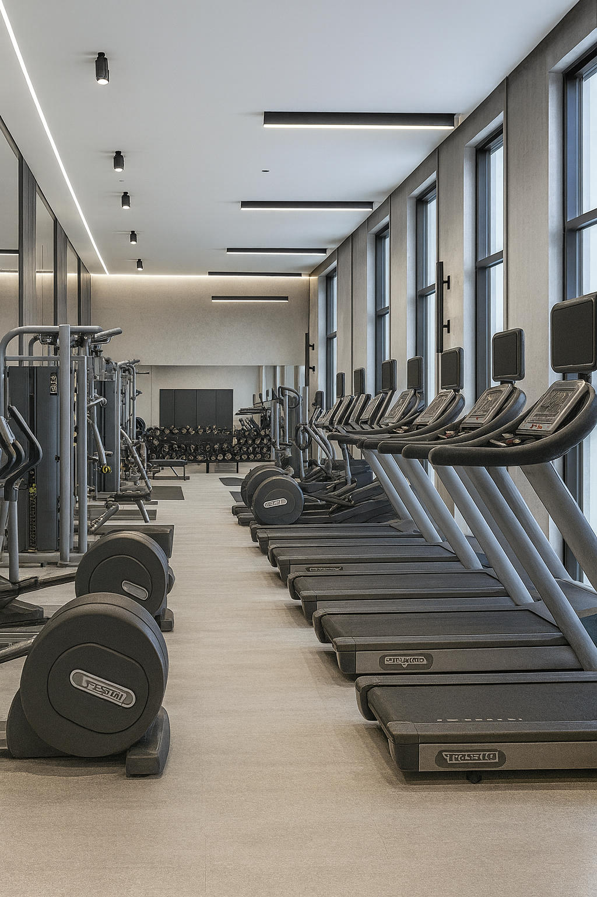



Treinos personalizados • Acompanhamento semanal • Evolução consistente
Básico
Suporte básico
R$ 199 /mês
5% à vista no PIX
1 treinamento semanal
Troca de treino a cada 3 meses
A cada 90 dias o treino é totalmente revisado e atualizado para garantir evolução contínua, respeitando seu nível físico e sua adaptação.
Acompanhamento individual a cada 15 dias
Check-in completo a cada 15 dias para ajustar cargas, repetições, tempo, evolução e dificuldades.
Avaliação de mobilidade, força e postura
Avaliação inicial (e revisões periódicas) dos seus padrões de movimento para identificar limitações, compensações e oportunidades de melhora no treino.
Planilha com treino, vídeos e instruções
Você recebe uma planilha clara, organizada e completa:
exercícios com vídeo demonstrative;
instruções de execução;
séries, repetições e tempos.
MODELO DA PLANILHA DE TREINAMENTO
Plano trimestral – Total R$ 597 (3x de R$ 199)
PIX
RECORRENTE
Plano semestral – Total R$ 1.140 (6x de R$ 190)
PIX
RECORRENTE
WhatsApp

Slide 2
Treinos personalizados • Acompanhamento semanal • Evolução consistente
Completo
Suporte básico
R$ 249 /mês
5% à vista no PIX
2 à 3 treinamentos semanais
Troca de treino a cada 2 meses
A cada 90 dias o treino é totalmente revisado e atualizado para garantir evolução contínua, respeitando seu nível físico e sua adaptação.
Acompanhamento individual semanal
Check-in completo 1x por semana para ajustar cargas, repetições, tempo, evolução e dificuldades
Avaliação de mobilidade, força e postura
Avaliação inicial (e revisões periódicas) dos seus padrões de movimento para identificar limitações, compensações e oportunidades de melhora no treino.
Análise técnica por vídeo (1x por mês)
Você envia um vídeo e recebe correções detalhadas de postura, alinhamento e execução.
Suporte contínuo via WhatsApp
Respostas rápidas, ajustes de treino e trocas de exercícios sempre que necessário.
Planilha com treino, vídeos e instruções
MODELO DA PLANILHA DE TREINAMENTO
Plano trimestral – Total R$ 747 (3x de R$ 249)
PIX
RECORRENTE
Plano semestral – Total R$ 1.440 (6x de R$ 240)
PIX
RECORRENTE
WhatsApp

Slide 3
Treinos personalizados • Acompanhamento semanal • Evolução consistente
Premium
Suporte básico
R$ 399 /mês
5% à vista no PIX
Tudo que o plano Completo oferece
3 encontros online para passar o treinamento
Check-in completo 1x por semana para ajustar cargas, repetições, tempo, evolução e dificuldades
Correções técnicas ilimitadas por vídeo
Envie quantos vídeos quiser — análise detalhada sempre que precisar.
Análise técnica por vídeo (1x por mês)
Você envia um vídeo e recebe correções detalhadas de postura, alinhamento e execução.
Suporte total e prioritário no WhatsApp
Atendimento mais rápido, prioridade nas respostas e acompanhamento mais próximo.
Relatorio mensal de progresso
Você recebe um relatório com avanços, pontos de ajuste, mobilidade, força e recomendações personalizadas
Programação avançada
Rotinas estruturadas com progressão planejada, periodização e foco em performance e evolução
Planilha com treino, vídeos e instruções
MODELO DA PLANILHA DE TREINAMENTO
Plano trimestral – Total R$ 1.197 (3x de R$ 399)
PIX
RECORRENTE
Plano semestral – Total R$ 2.154 (6x de R$ 359)
PIX
RECORRENTE
WhatsApp

